Slide 1
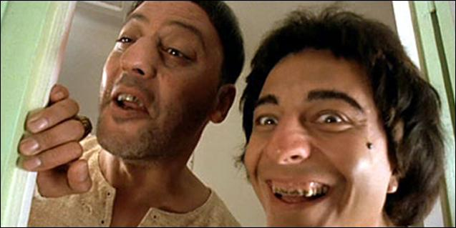
Visitor design pattern
Prunier Thomas
Ingouf Camille

Slide 2
Sommaire
Description
Exemple vie réelle
Démo

Slide 3
Description
Une ou des opérations
Des objets sans rapport

